Slide 1

Receitas programáveis e confiança comercial para pequenos negócios
Defina as regras uma vez — cada venda já nasce organizada, e cada compromisso cumprido vira histórico verificável.
Demonstração do protótipo
Tudo rodando localmente
Dados fictícios

Slide 2
O PROBLEMA
Vender não significa ter o dinheiro livre
61%
usam a conta pessoal para pagar a empresa
30%
controlam em planilhas
25%
ainda anotam em caderno
10%
não têm controle algum
Fonte: Sebrae, Hábitos Financeiros dos Pequenos Negócios (2026), citado no documento do projeto.
Dinheiro confuso
R$ 2.000 na conta, mas parte já é do fornecedor, do ajudante e do próximo estoque.
Confiança que não viaja
“Pode vender para ela, ela sempre paga.” — anos de bom histórico que não acompanham o vendedor para um novo fornecedor.
2 / 25
Demonstração local · dados fictícios

Slide 3
PROPOSTA DE VALOR
Uma carteira inteligente, não um ERP
1. Saber quanto está livre
Quanto entrou, quanto já tem destino e quanto realmente é seu — em linguagem simples.
2. Acordos que se cumprem
Fornecedor e vendedor aceitam uma regra (ex.: 20% das vendas até quitar R$ 600). Cada venda amortiza sozinha e nunca passa do que falta.
3. Confiança verificável
Cada acordo concluído gera um comprovante. O histórico positivo passa a pertencer ao vendedor.
Organizar ≠ Comprometer
Planejamento é pessoal: editável, pausável. Compromisso é bilateral: só muda com aceite da outra parte.
Sem jargão
O vendedor não vê token, blockchain, PDA ou hash. Vê “Livre para usar”, “Já tem destino” e “Acordos concluídos”.
3 / 25
Demonstração local · dados fictícios

Slide 4
COMO FUNCIONA
Receita → regras → distribuição → saldo livre → confiança
Venda
dinheiro ou digital
Regras
acordos, equipe, metas
Distribuição
automática e limitada
Obrigações
quanto falta pagar
Livre
o que é seu hoje
Confiança
acordos cumpridos
→
→
→
→
→
Exemplo da demonstração: venda de R$ 100
8
20
10
R$ 62 livres
● Pedro 8% — comissão do turno ativo
● João 20% — acordo aceito, até quitar
● Estoque 10% — reserva automática
● Maria o restante é livre
Um acordo nunca recebe mais do que falta: quando a dívida é quitada, a parte dele volta a ser livre.
4 / 25
Demonstração local · dados fictícios

Slide 5
MAPA DO SITE
Sete áreas, uma ideia cada
Área | Para quê | Principais telas
Início | Resumo: livre, entrou hoje, já tem destino | Meu dinheiro, ações rápidas, próximos compromissos, atividades
Receber | Registrar ou receber dinheiro | Registrar venda, venda em dinheiro, para onde vai cada venda, vendas, a receber, caixa
Organizar | Decidir para onde vai o próprio dinheiro | Contas, metas, sugestões, renegociar, adicionar/importar, resumo
Compromissos | Acordos com outras pessoas | Filtros, fornecedores e colaboradores, novo compromisso, detalhes
Equipe | Quem trabalha e quanto tem a receber | Turnos de hoje, escala, check-in, pagamentos, comprovantes
Confiança | Histórico de compromissos cumpridos | Comprovantes, baixar/verificar histórico, fornecedor e trabalhador
Mais | O restante, sem poluir | Contatos, notificações, histórico, acessibilidade, configurações
Links da outra parte | Fornecedor e trabalhador participam | Convite (aceitar/recusar), confirmar recebimento, meu turno
5 / 25
Demonstração local · dados fictícios

Slide 6
PLANO DE DEMONSTRAÇÃO · CERCA DE 10 MINUTOS
A história de Maria, João e Pedro
1
Início — quanto está livre hoje (30 s)
8
Vendas e a receber — venda ≠ pagamento (30 s)
2
Notificações — o que precisa de atenção (20 s)
9
Organizar — contas, metas e sugestão de % (1 min)
3
Cadastrar fornecedor e criar compromisso (1 min)
10
Importar documento com revisão (40 s)
4
João aceita pelo convite (40 s)
11
Compromissos — filtros e situação (40 s)
5
Equipe — escala, check-in, turno (1 min)
12
Pagamento confirmado pelas duas partes (40 s)
6
Para onde vai cada venda (40 s)
13
Confiança — comprovante e histórico verificável (1 min)
7
Venda em dinheiro e caixa (1 min)
14
Acessibilidade e celular (30 s)
6 / 25
Demonstração local · dados fictícios

Slide 7
CADASTROS
Como os cadastros funcionam
Cadastro | Onde | O que pede | Regra importante
Pessoa / fornecedor | Mais → Fornecedores e contatos, ou dentro do novo compromisso | Nome; tipo, celular e observação opcionais | Dados ficam só no computador
Compromisso | Compromissos → + Novo compromisso (5 etapas) | Com quem → valor → % das vendas → prazo e prioridade → revisar | Só vale depois do aceite da outra parte
Colaborador | Equipe → Cadastrar colaborador | Nome e remuneração: %, valor fixo, diária ou nenhuma | Comissão só com turno ativo; escala e check-in opcionais
Conta / meta | Organizar → Adicionar | Nome, valor, vencimento ou data-meta, repetição, modo de reserva | Regra pessoal: editar, pausar ou excluir
Venda | Receber → Registrar venda / Venda em dinheiro | Valor, meio, data da venda, data do pagamento | Distribui no pagamento, sem passar do que falta
Importação | Organizar → Adicionar; Novo compromisso | Arquivo CSV/TXT ou texto colado | Nada é salvo sem revisão
7 / 25
Demonstração local · dados fictícios

Slide 8
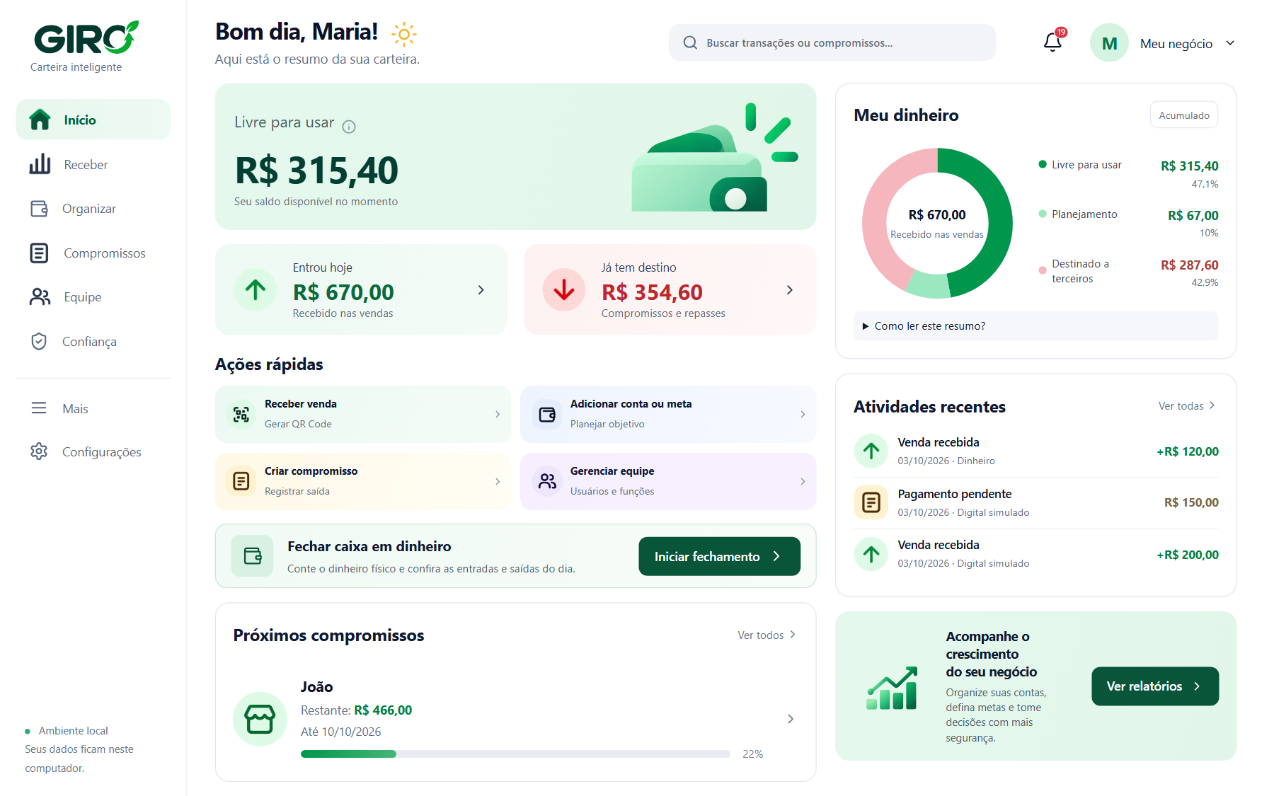
PASSO 1 · INÍCIO
1
Quanto é meu hoje?
Livre para usar: R$ 315,40
Entrou hoje: R$ 670,00 (abre os pagamentos)
Já tem destino: R$ 354,60 (toque para detalhar)
Meu dinheiro: livre, planejado e de terceiros
Ações rápidas e próximo compromisso
“Maria vendeu R$ 670 hoje, mas R$ 315 são realmente dela. O resto já tem destino.”
8 / 25
Demonstração local · dados fictícios

Slide 9
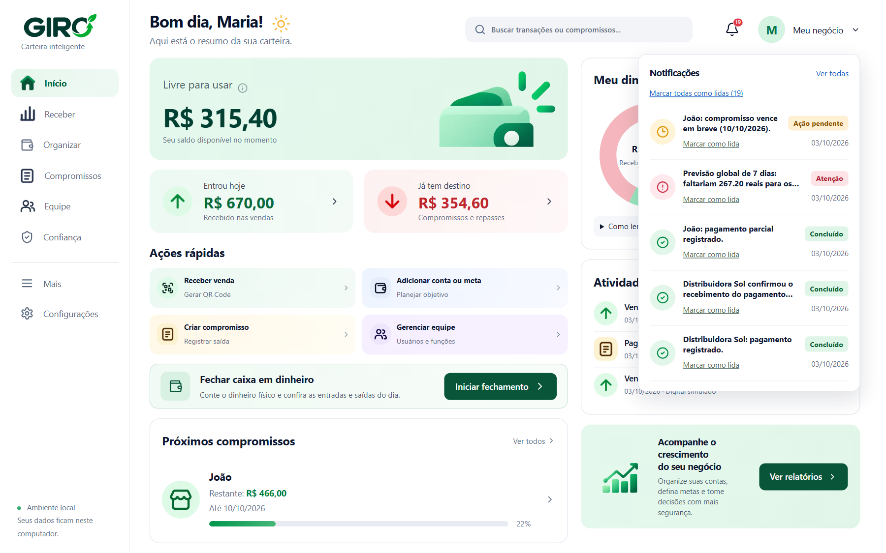
PASSO 2 · NOTIFICAÇÕES
2
O que precisa de atenção
Vencimentos próximos e atrasos
Respostas de convites e confirmações
Previsão: quando o ritmo de vendas não basta
“Marcar todas como lidas” e “Ver todas”
“O GIRO avisa antes do vencimento — não inventa dinheiro nem muda acordos sozinho.”
9 / 25
Demonstração local · dados fictícios

Slide 10
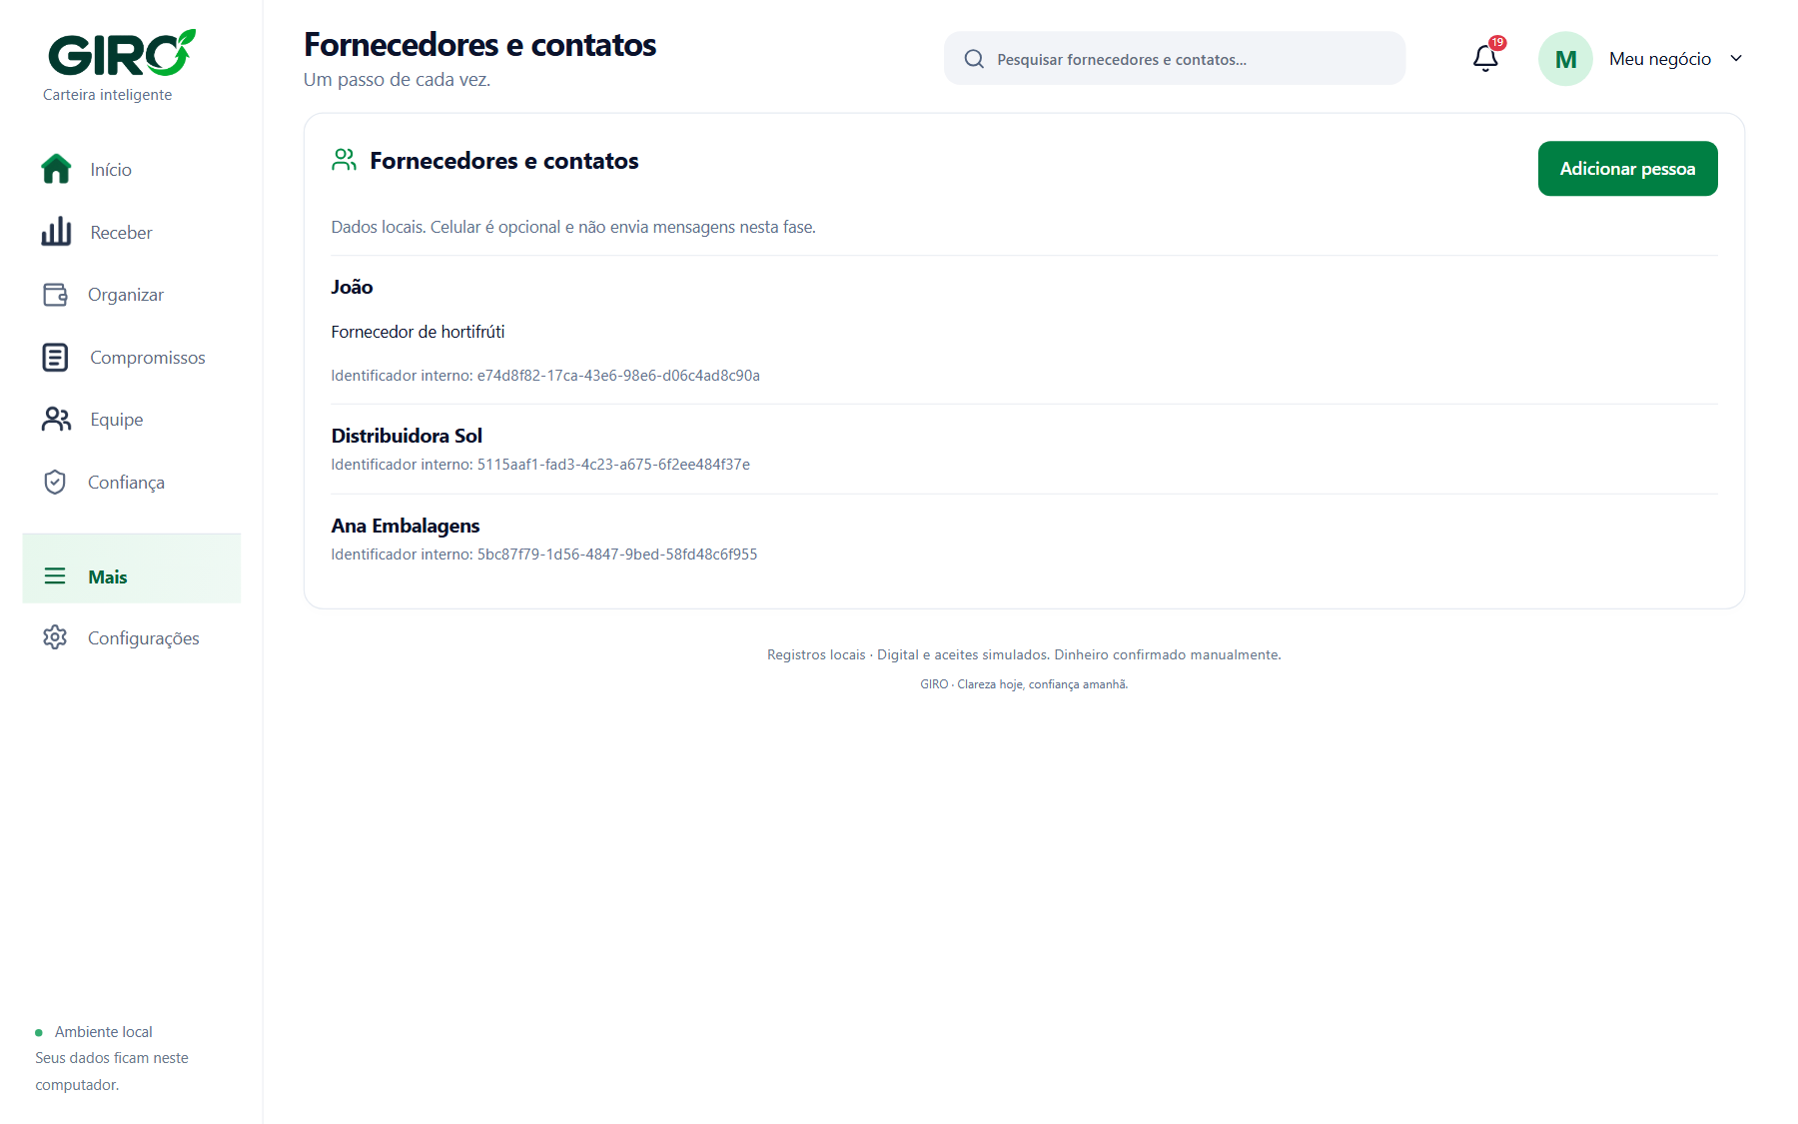
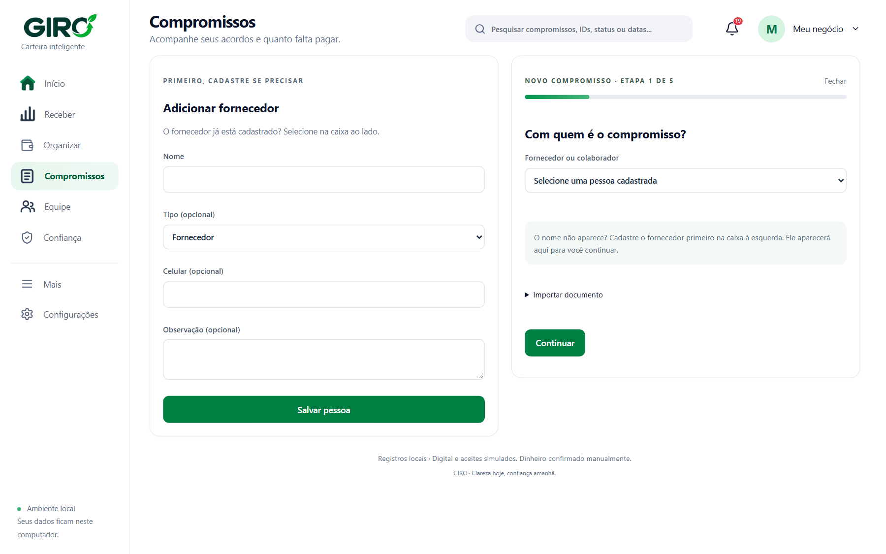
PASSO 3 · CADASTRO
3
Fornecedor e compromisso
Cadastrar a pessoa (só o nome é obrigatório)
Assistente em 5 etapas: com quem, quanto, % das vendas, prazo e prioridade, revisão
Bloqueia regras acima de 100% das vendas
Ao final, gera um convite local para a outra parte
“Maria propõe: 20% das vendas até quitar R$ 600 com João.”
10 / 25
Demonstração local · dados fictícios

Slide 11
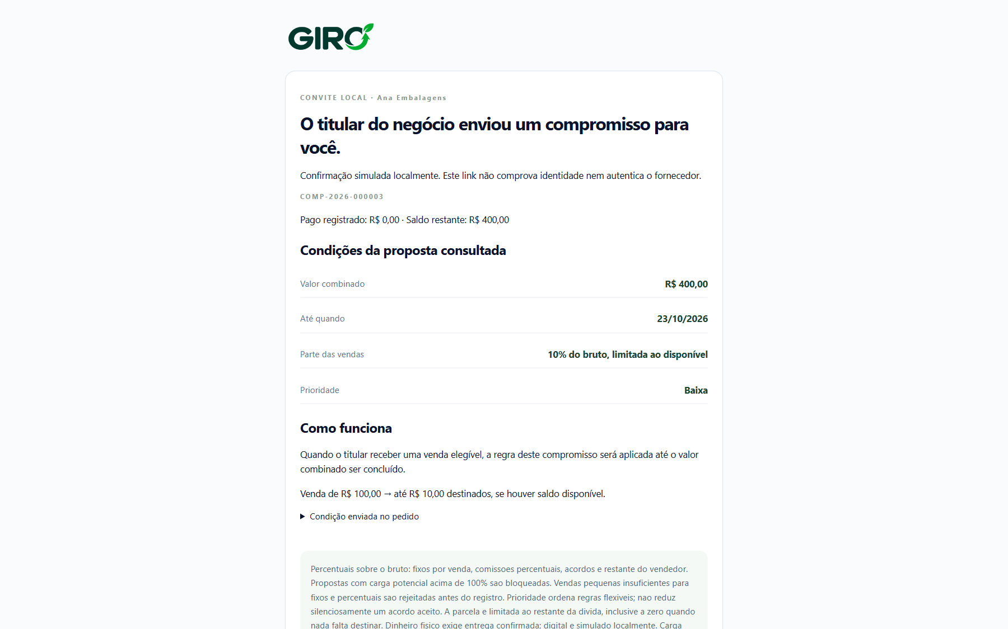
PASSO 4 · A OUTRA PARTE
4
O fornecedor aceita
O convite mostra só a proposta — nenhum outro dado do negócio
Aceitar ou recusar; a resposta vira notificação
Mudanças futuras são pedidos: a outra parte decide
Na demonstração, Ana Embalagens ainda está decidindo
“Ninguém altera o acordo sozinho. É isso que dá valor ao histórico.”
11 / 25
Demonstração local · dados fictícios

Slide 12

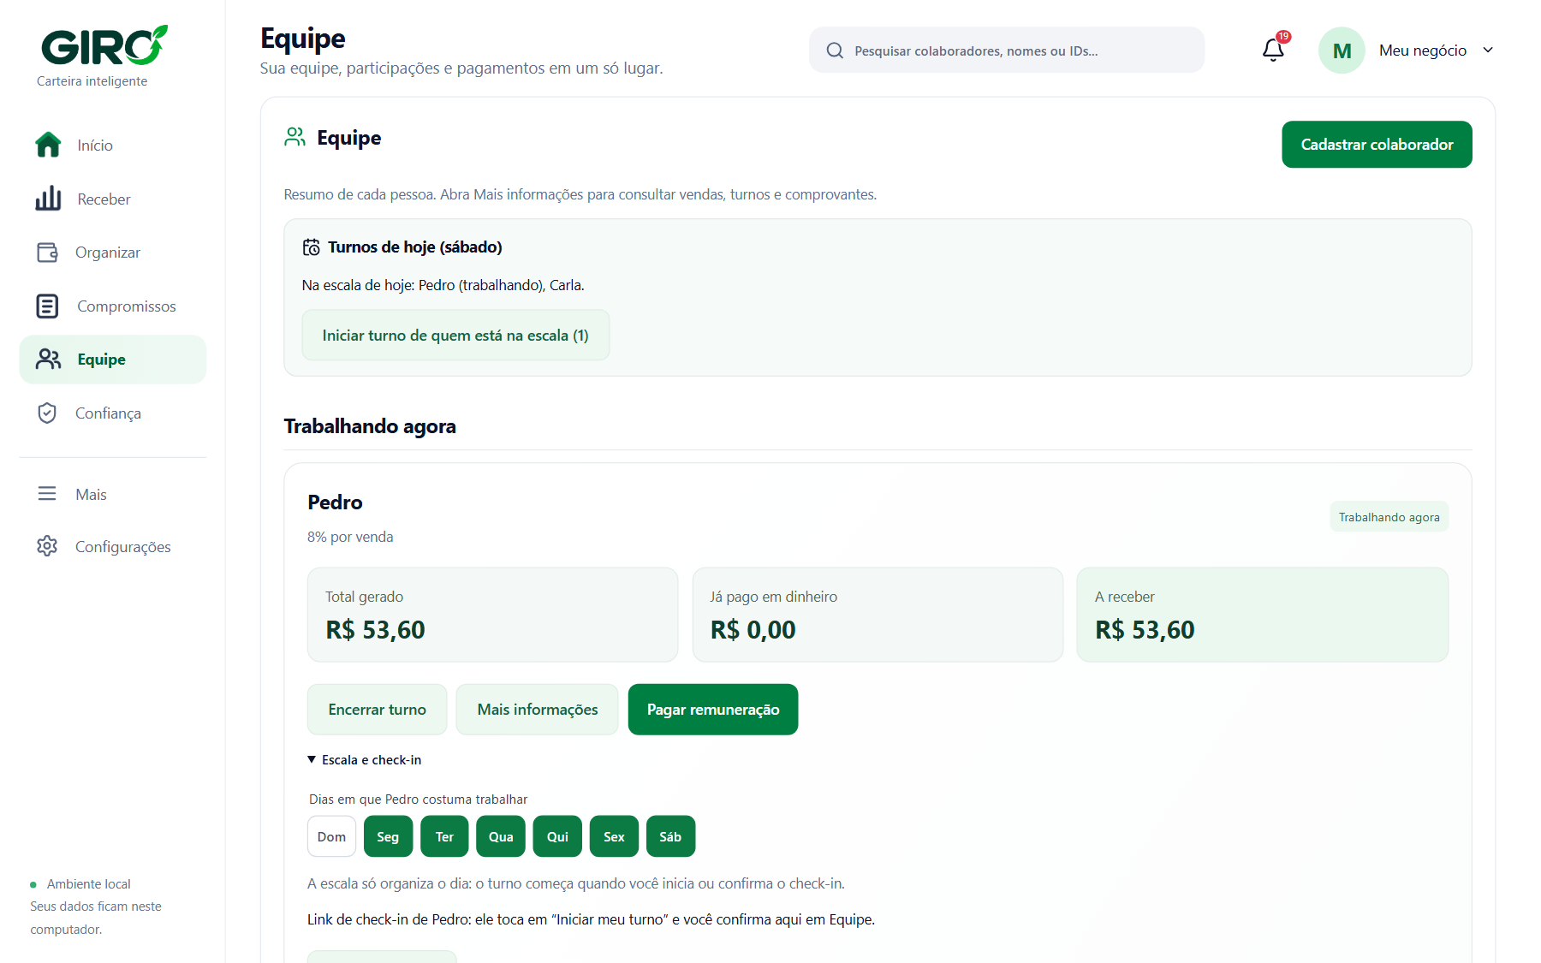
PASSO 5 · EQUIPE
5
Turno, escala e check-in
Pedro: 8% enquanto o turno está ativo, sem escolher o nome a cada venda
Escala: dias de trabalho e “Turnos de hoje”
Check-in: o trabalhador toca “Iniciar meu turno” e Maria confirma
Diárias, valor fixo e comprovantes
“Fica registrado por que cada valor foi para cada pessoa.”
12 / 25
Demonstração local · dados fictícios

Slide 13
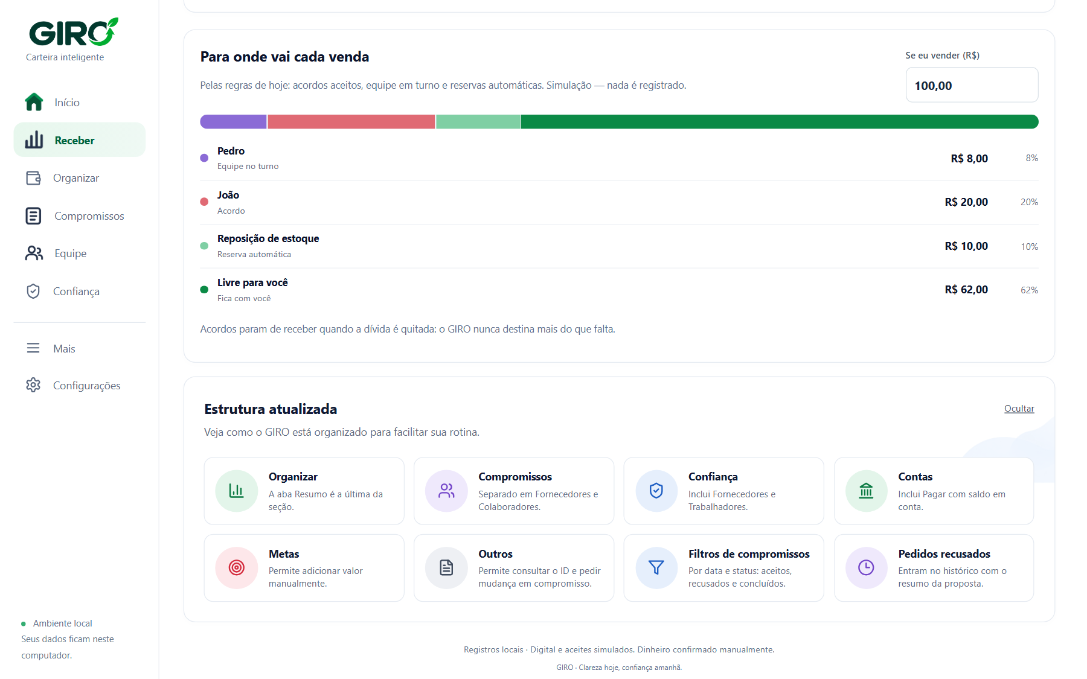
PASSO 6 · RECEBER
6
Para onde vai cada venda
Digite um valor e veja a divisão antes de vender
Usa o mesmo motor da venda real, numa simulação
Respeita turnos, acordos aceitos, prioridades e reservas automáticas
Acordo quitado para de receber
“De R$ 100: R$ 20 João, R$ 8 Pedro, R$ 10 estoque, R$ 62 livres.”
13 / 25
Demonstração local · dados fictícios

Slide 14
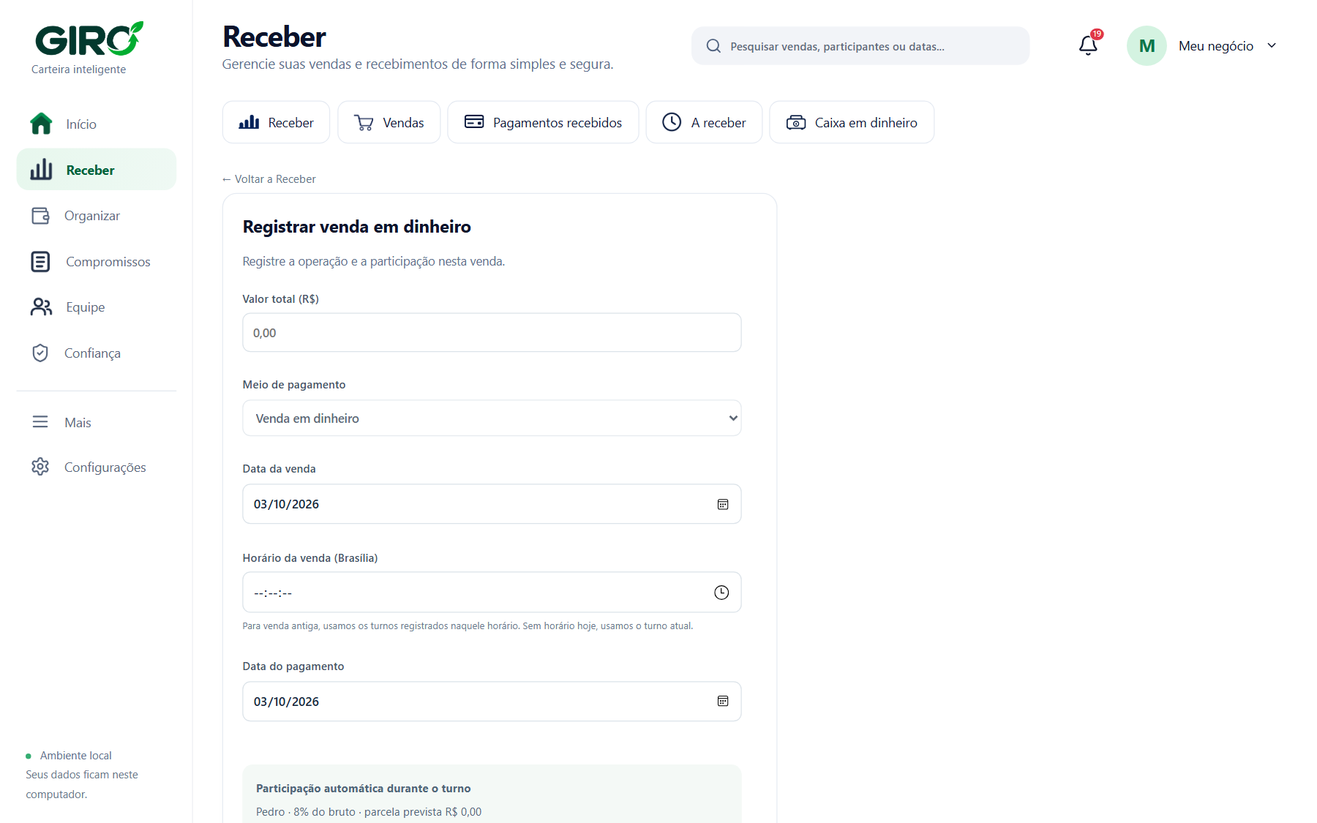
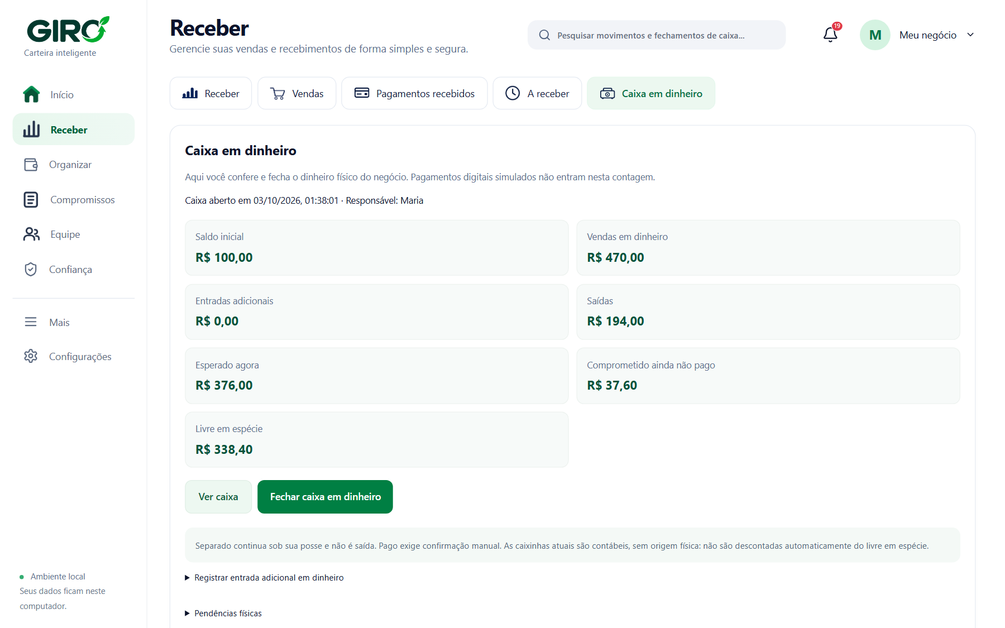
PASSO 7 · DINHEIRO FÍSICO
7
Venda em dinheiro e caixa
Botão grande “Venda em dinheiro”: valor e pronto
O GIRO calcula quanto separar para cada um
Caixa: esperado, comprometido e livre em espécie
A dívida só baixa quando a entrega é confirmada
“Blockchain não resolve dinheiro físico — o GIRO organiza e registra a entrega.”
14 / 25
Demonstração local · dados fictícios

Slide 15
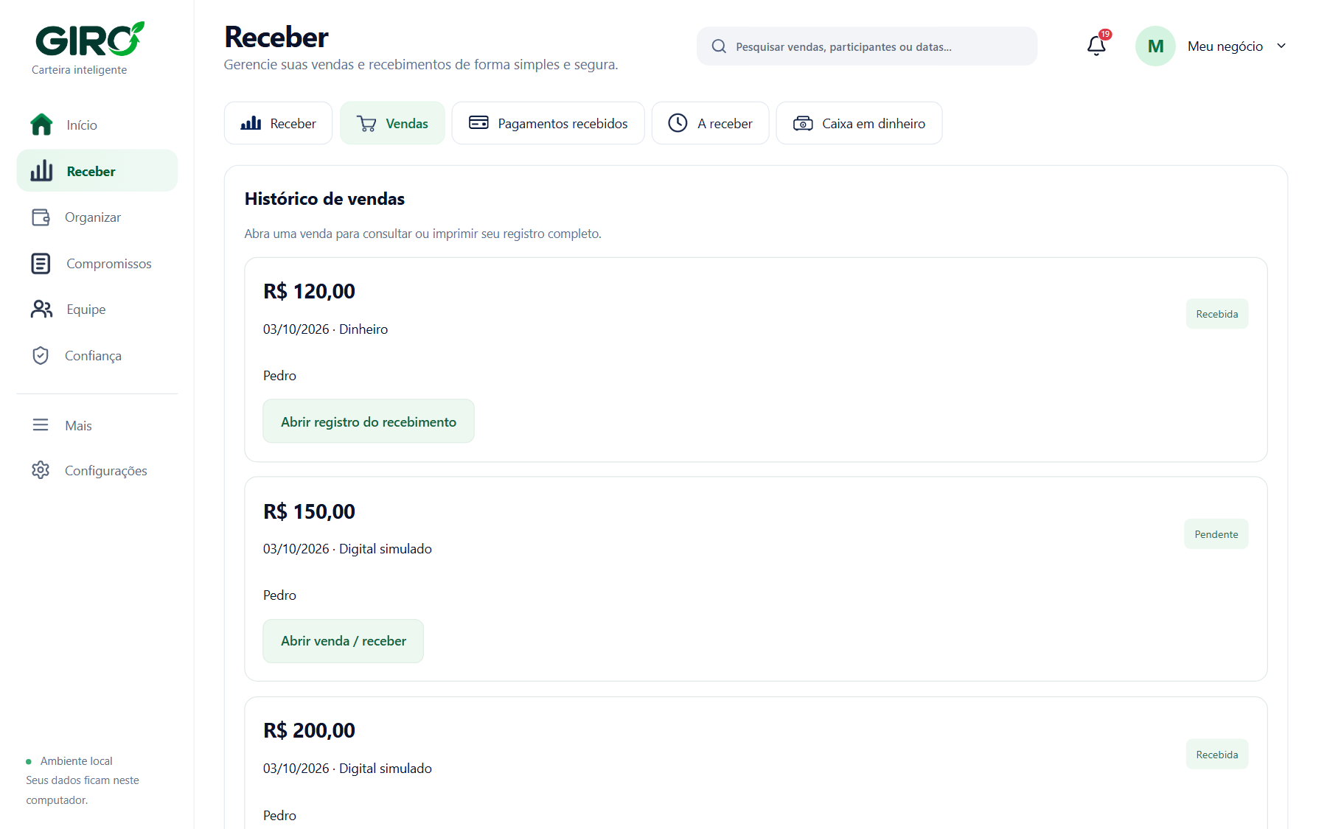
PASSO 8 · HISTÓRICO DE VENDAS
8
Venda hoje, pagamento depois
Data da venda ≠ data do pagamento
Venda pendente aparece em “A receber”
Quando o cliente paga, a comissão continua com quem vendeu
Comprovante de cada venda
“Pedro vendeu terça, o cliente pagou quinta: a comissão é do Pedro.”
15 / 25
Demonstração local · dados fictícios

Slide 16
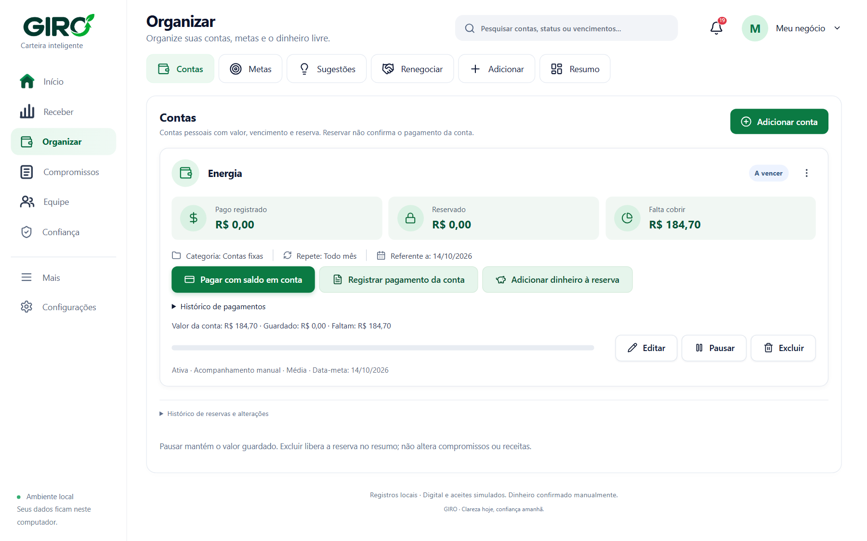
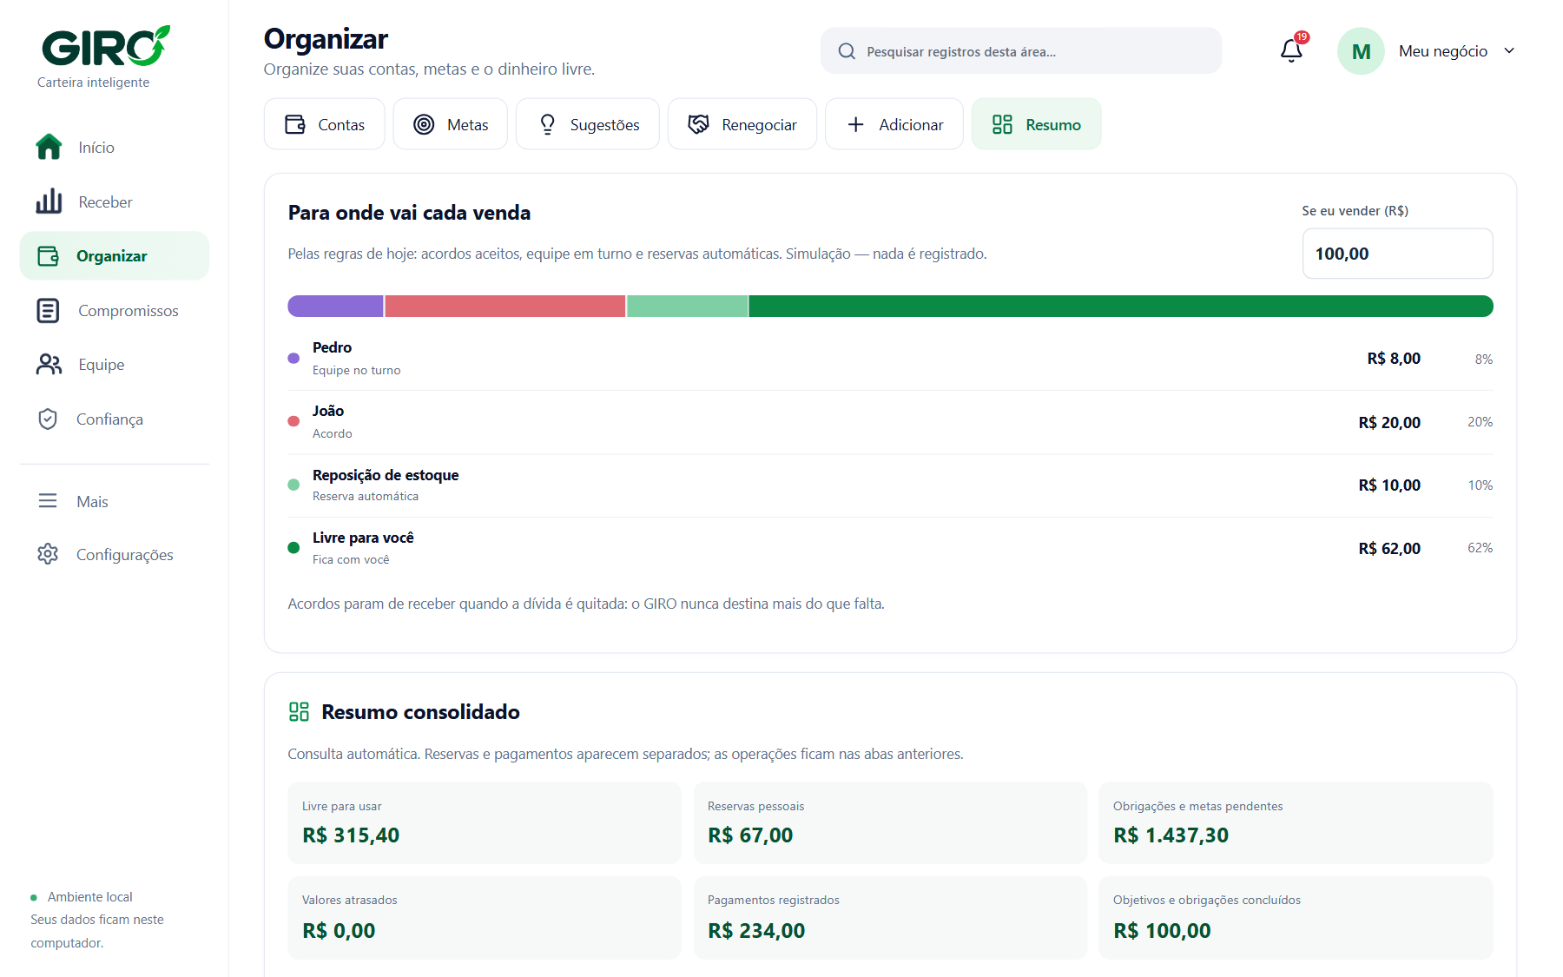
PASSO 9 · ORGANIZAR
9
Contas pessoais
Pago, reservado e falta cobrir
Repete: todo mês, a cada 15 dias, toda semana
Pagar com saldo, registrar pagamento, adicionar à reserva
Resumo consolidado de tudo
“Reservar não é pagar: o GIRO separa os dois.”
16 / 25
Demonstração local · dados fictícios

Slide 17
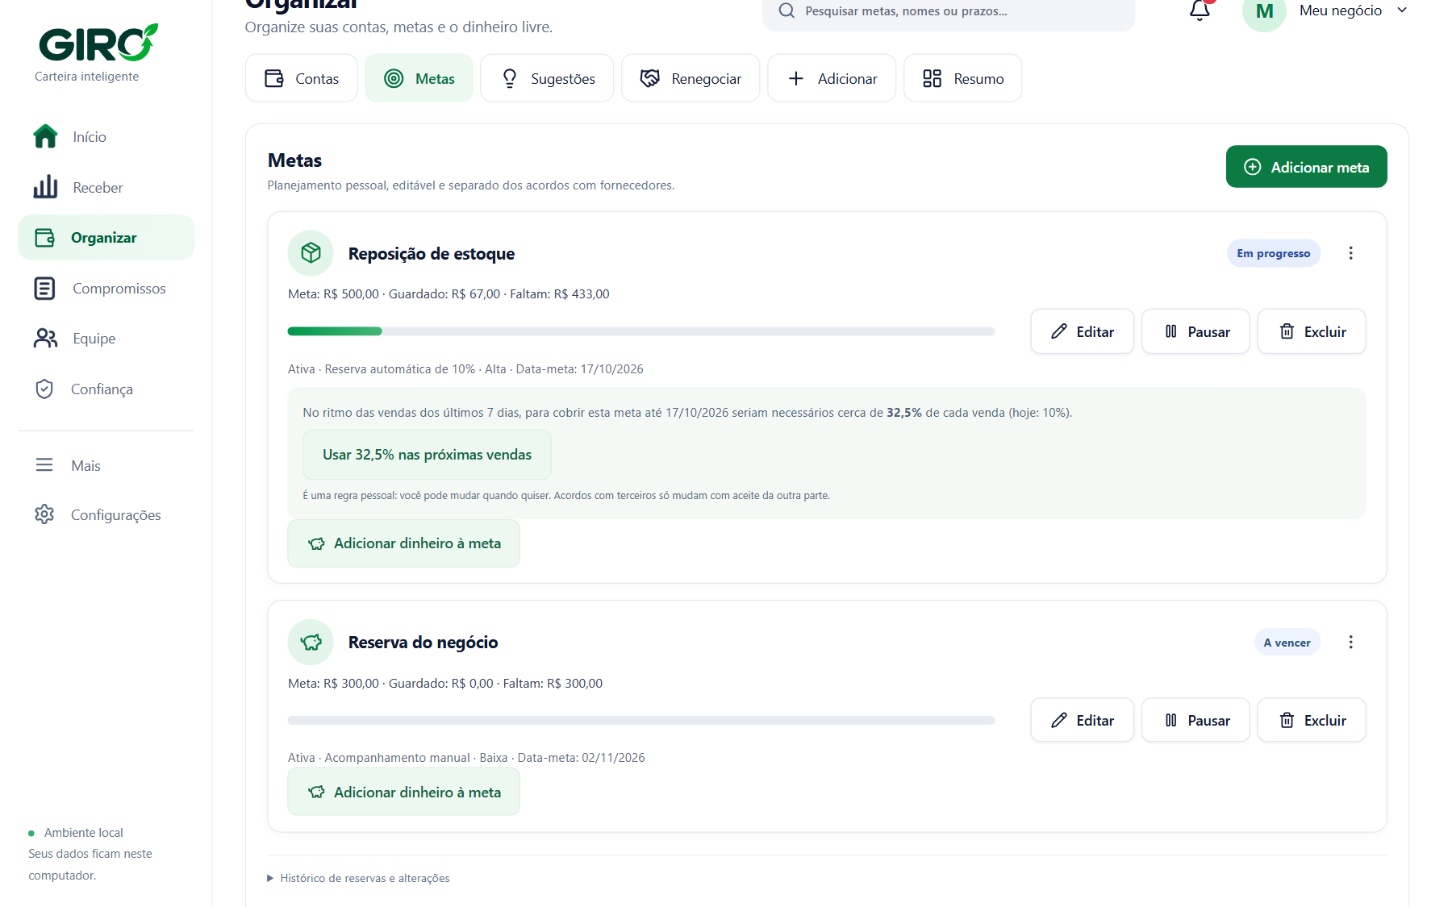
PASSO 9 · METAS
Sugestão que o vendedor aceita
Meta de estoque com reserva automática de 10%
No ritmo dos últimos 7 dias, seriam ~32,5%
Um toque: “Usar 32,5% nas próximas vendas”
Se nem 100% bastar, ele diz claramente
“Regra pessoal: Maria muda quando quiser. Acordo com João só com aceite dele.”
17 / 25
Demonstração local · dados fictícios

Slide 18
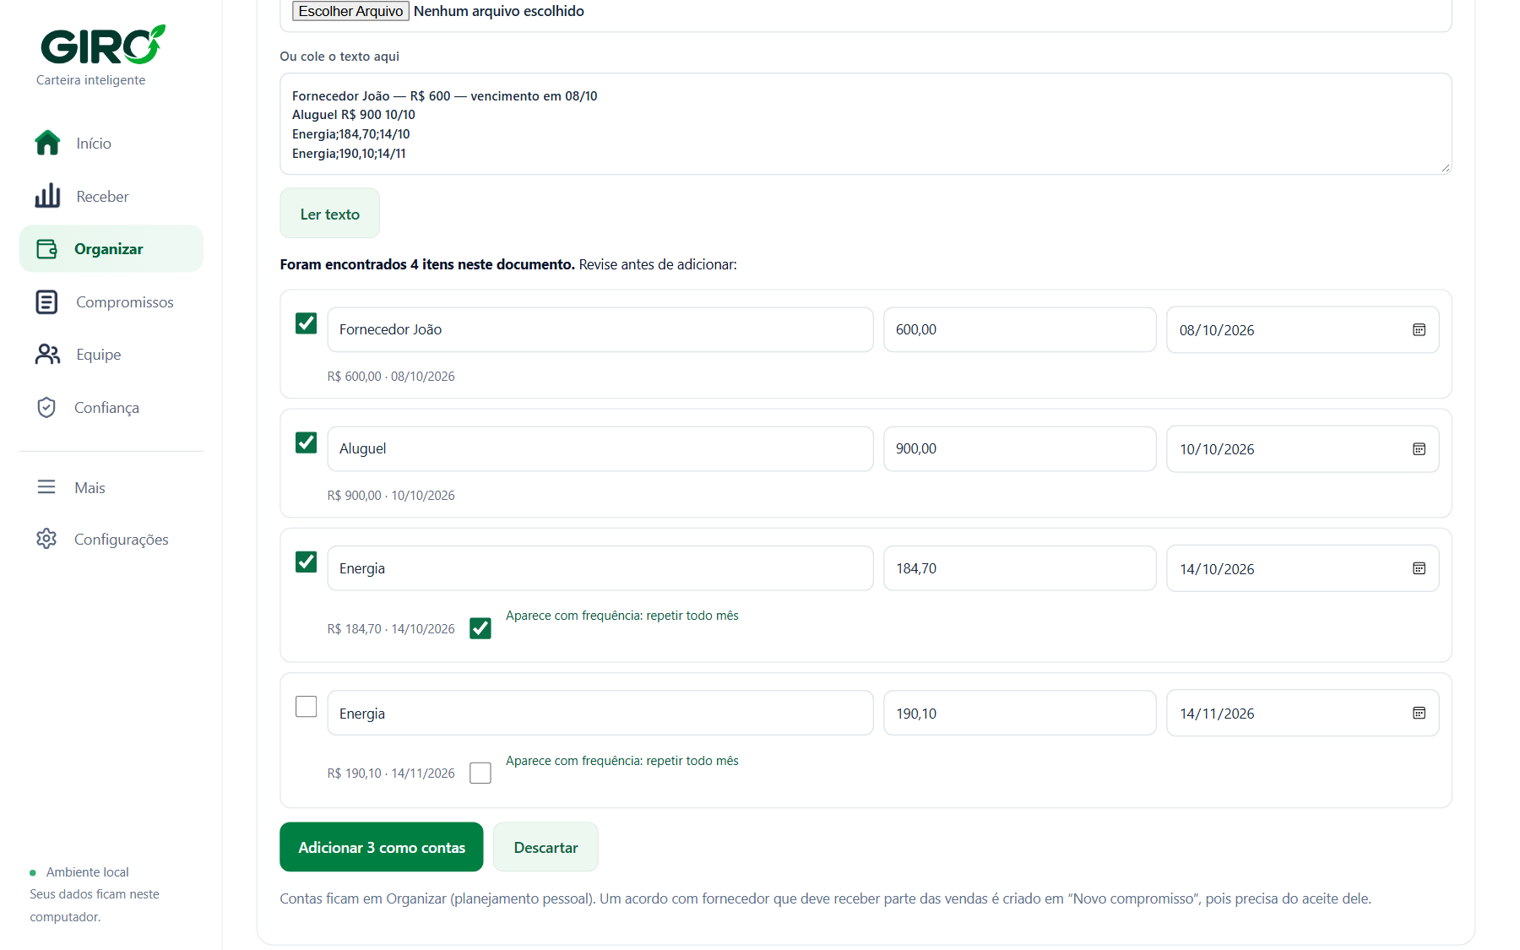
PASSO 10 · IMPORTAÇÃO
10
Importar documento
CSV, TXT ou texto colado de boleto/PDF
“Foram encontrados 4 itens”: editar, marcar, desmarcar
Detecta contas que se repetem e sugere “todo mês”
Nada é salvo sem revisão
“O GIRO automatiza a digitação, não a decisão.”
18 / 25
Demonstração local · dados fictícios

Slide 19
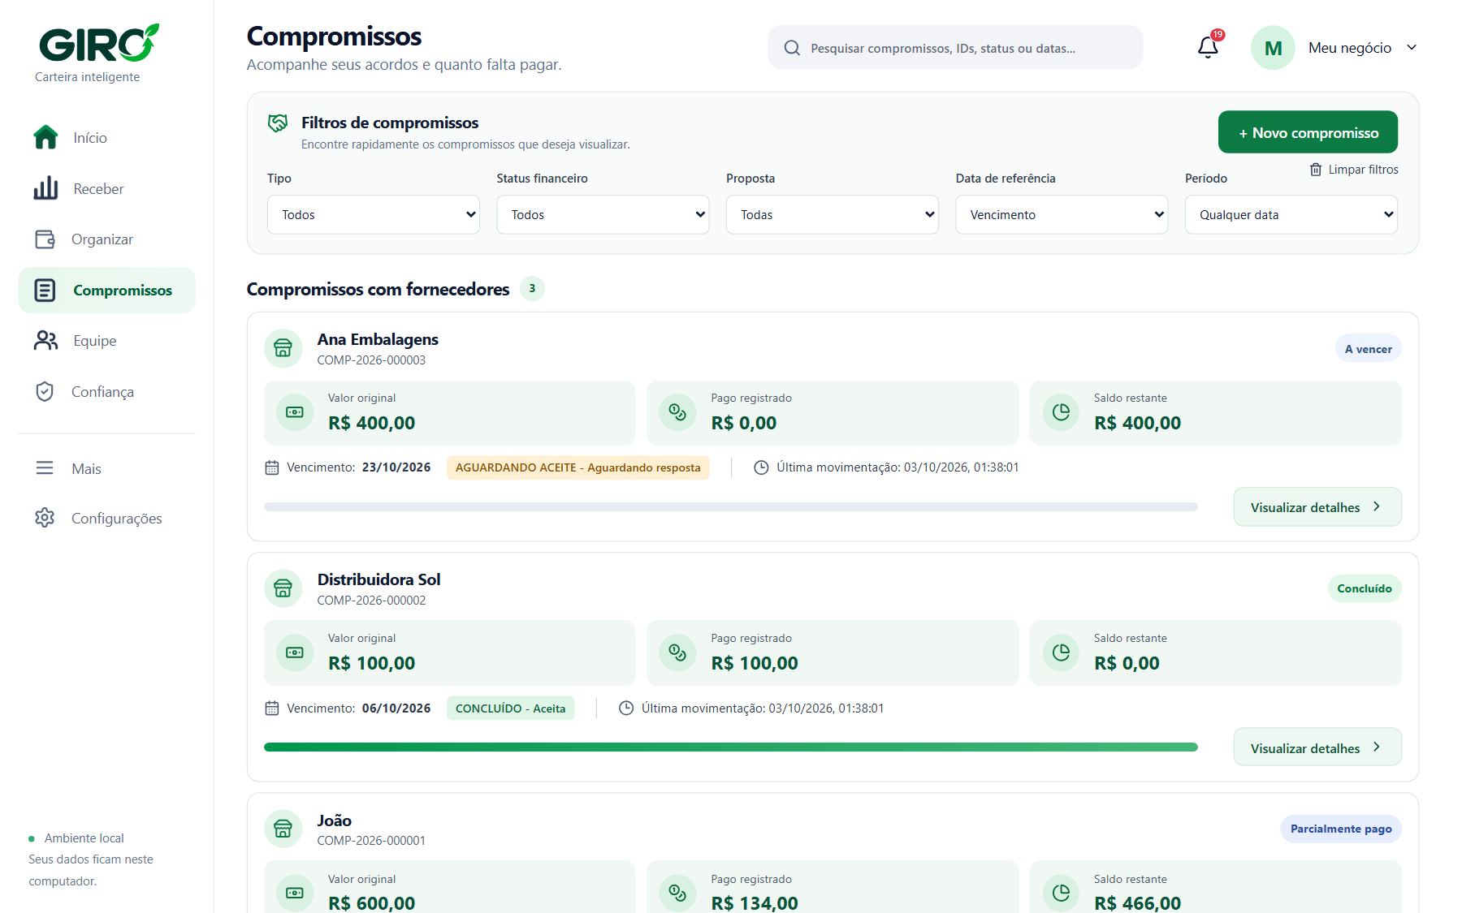
PASSO 11 · COMPROMISSOS
11
Todos os acordos
Filtros por tipo, situação, proposta e período
Fornecedores e colaboradores separados
Original, pago e saldo restante; selo da proposta
Detalhes: histórico, pedidos de mudança, pagamentos
“Ana aguardando aceite, Sol concluída, João parcialmente pago.”
19 / 25
Demonstração local · dados fictícios

Slide 20
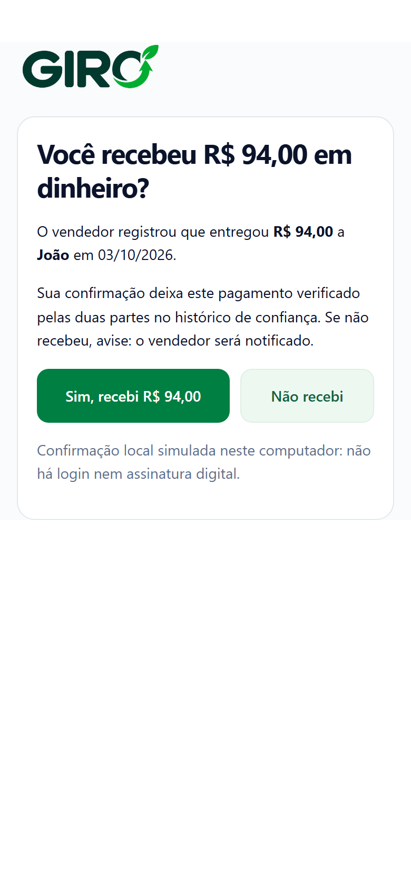
PASSO 12 · PROVA DO DINHEIRO FÍSICO
12
Confirmado pelas duas partes
Maria registra a entrega em dinheiro
Envia o link: “Você recebeu R$ 94,00?”
João responde Recebi ou Não recebi, uma vez só
Se não recebeu, Maria é avisada para rever o caixa
“Dinheiro físico ganha o mesmo nível de verificação quando as duas partes confirmam.”
20 / 25
Demonstração local · dados fictícios

Slide 21
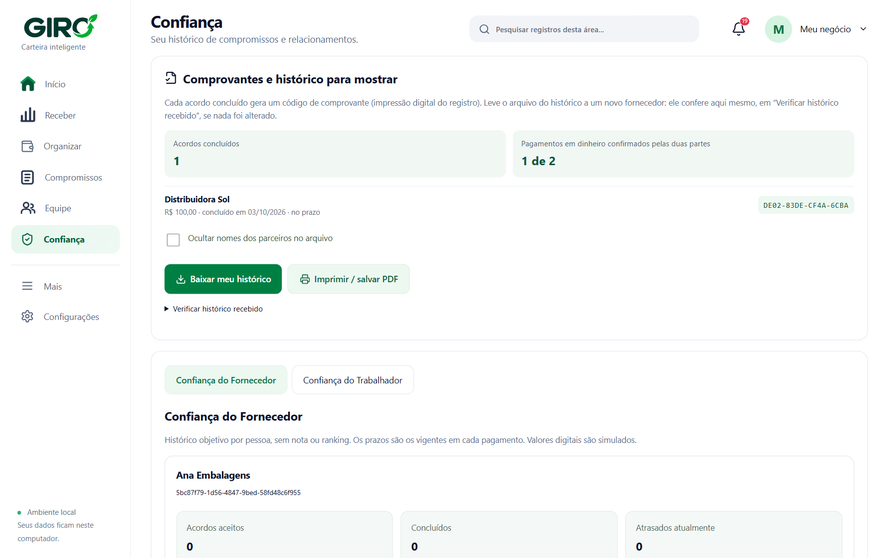
PASSO 13 · GIRO CONFIANÇA
13
Histórico que acompanha o vendedor
Fatos, não notas: concluídos, no prazo, parceiros, recorrentes
Cada acordo concluído tem um código de comprovante
“Baixar meu histórico” (pode ocultar nomes) e imprimir
“Verificar histórico recebido” detecta qualquer alteração
“Hoje a confiança fica na memória de quem conhece você. No GIRO, ela vai junto.”
21 / 25
Demonstração local · dados fictícios

Slide 22
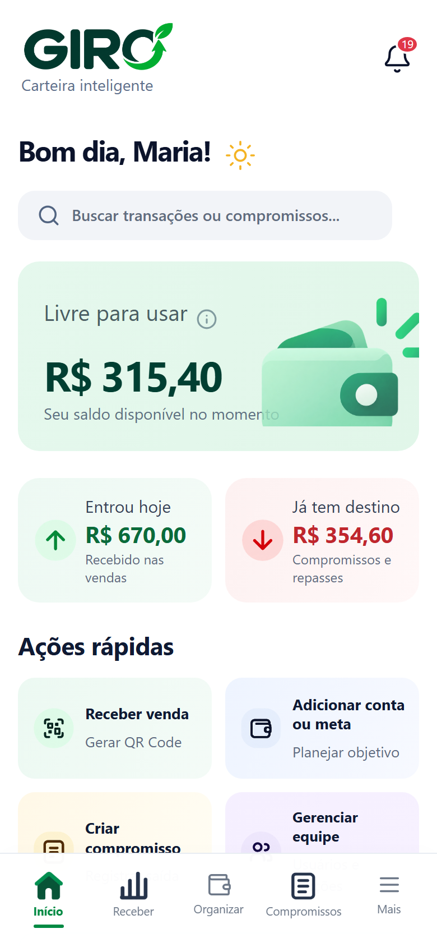
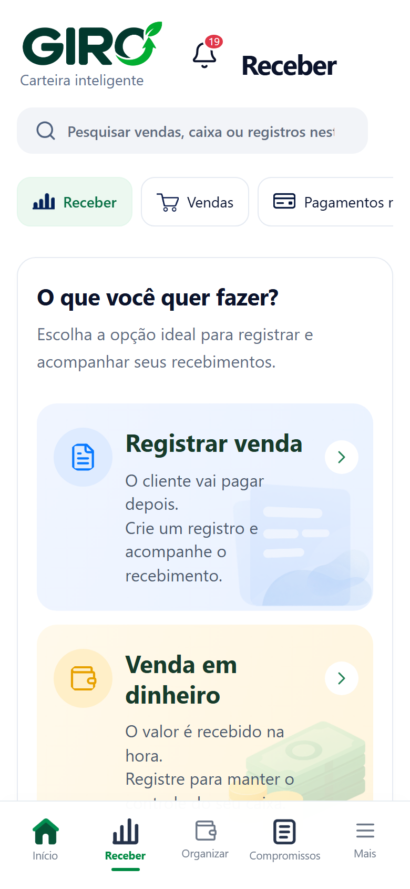
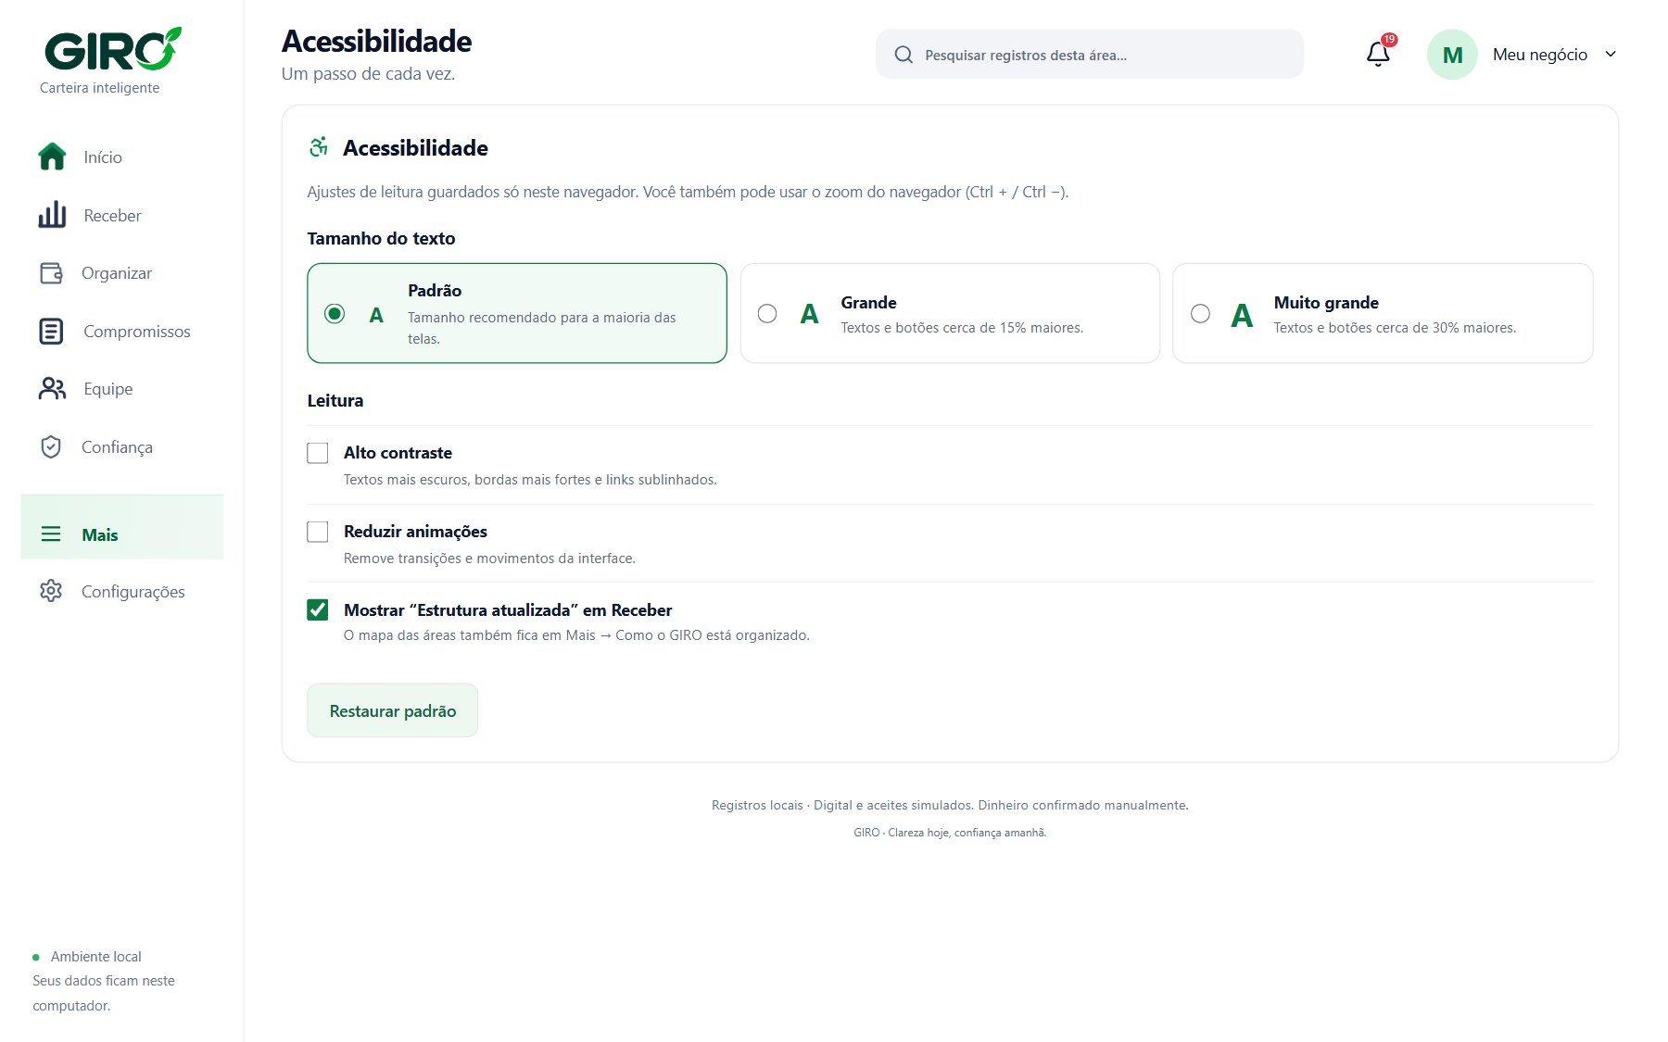
PASSO 14 · PARA TODOS
14
Acessível e no celular
Tamanho do texto: padrão, grande, muito grande
Alto contraste e reduzir animações
Funciona no celular com barra inferior
Leitor de tela: rótulos, foco visível, títulos em ordem
“Baixa carga cognitiva — para qualquer idade.”
22 / 25
Demonstração local · dados fictícios

Slide 23
TRANSPARÊNCIA
O que já funciona e o que vem depois
Funciona hoje (local)
Motor de distribuição, acordos com aceite, turnos e escala, caixa físico, contas e metas, importação, comprovantes e verificação do histórico. 258 testes e 34 telas verificadas automaticamente.
Simulado
Pagamento digital e QR, sem dinheiro real. Os links da outra parte abrem neste computador, sem login nem assinatura.
Próximas etapas
Programa Solana no validador local → prova registrada (attestation) → Solana Pay. Depois: Pix/cartão por parceiro, leitura de PDF/imagem e app. Cada etapa com autorização.
Privacidade: na rede iria só o necessário — chave do acordo (hash), valores, situação e código do comprovante. Nenhum nome, telefone ou CPF (verificado em teste).
23 / 25
Demonstração local · dados fictícios

Slide 24
POR QUE BLOCKCHAIN, E SÓ ONDE FAZ SENTIDO
A planilha de Maria não precisa de blockchain
Ela passa a ter valor quando Maria e João precisam compartilhar uma regra e uma prova sem depender da palavra de um deles — nem do próprio GIRO.
Regra compartilhada
Ninguém altera o acordo unilateralmente.
Execução automática
Cada venda amortiza a dívida numa única transação.
Prova verificável
Compromisso cumprido vira evidência que pertence ao vendedor.
24 / 25
Demonstração local · dados fictícios

Slide 25
Hoje o pequeno vendedor recebe primeiro e tenta organizar o dinheiro depois. No GIRO, ele define as regras uma vez e cada venda já nasce organizada.
Cada compromisso cumprido ajuda a construir um histórico verificável que acompanha o vendedor para a próxima negociação.

Slide 26
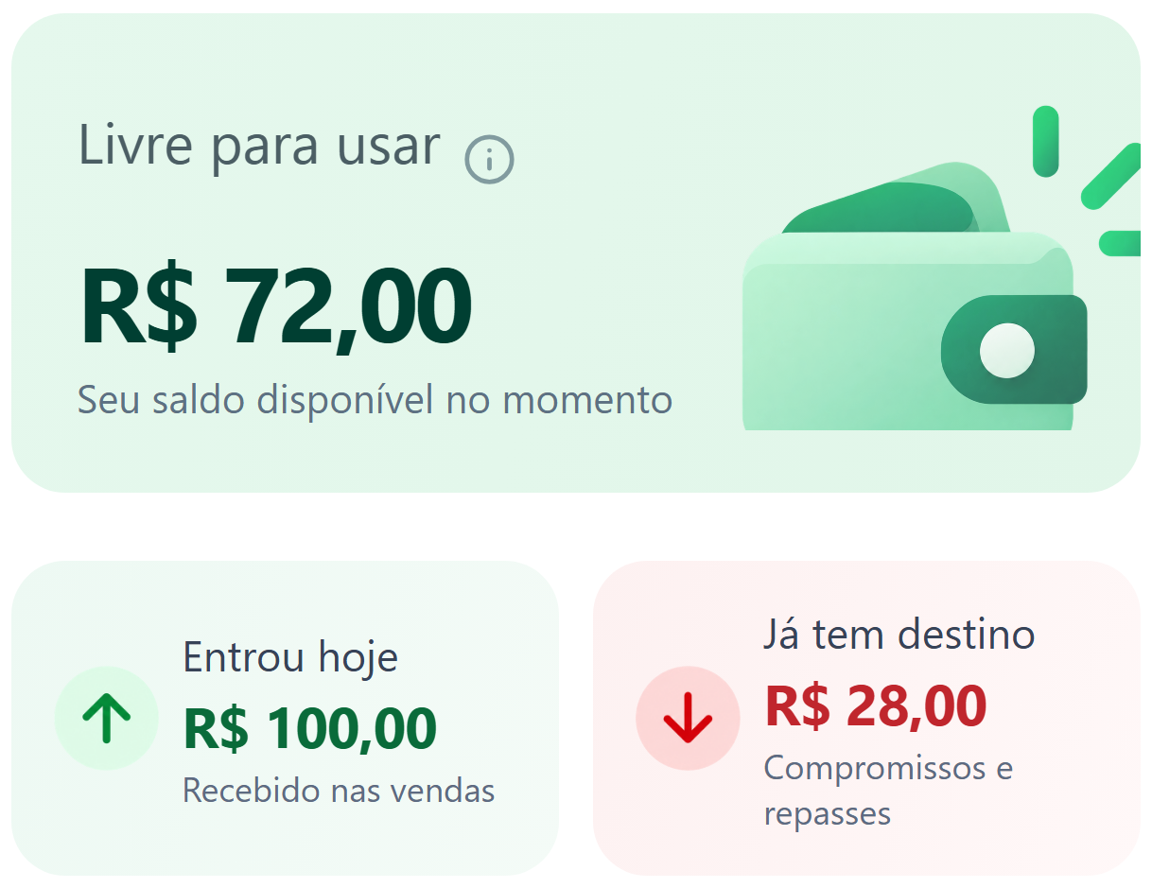
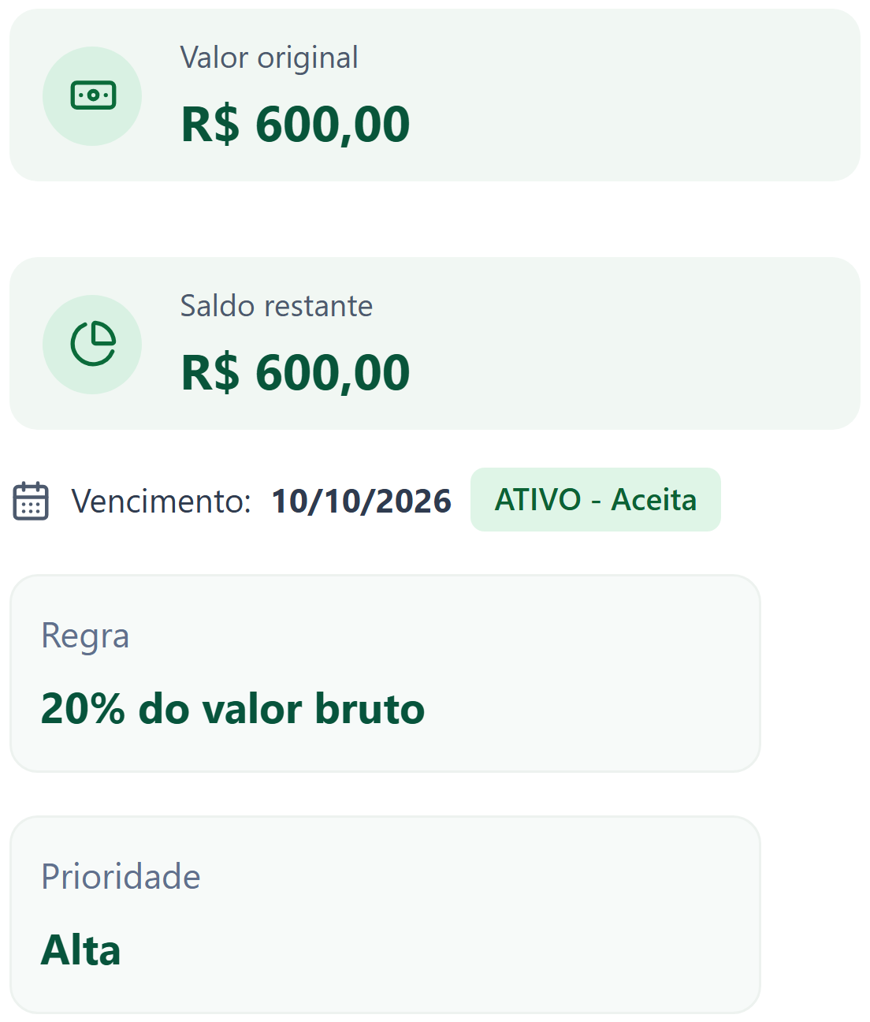
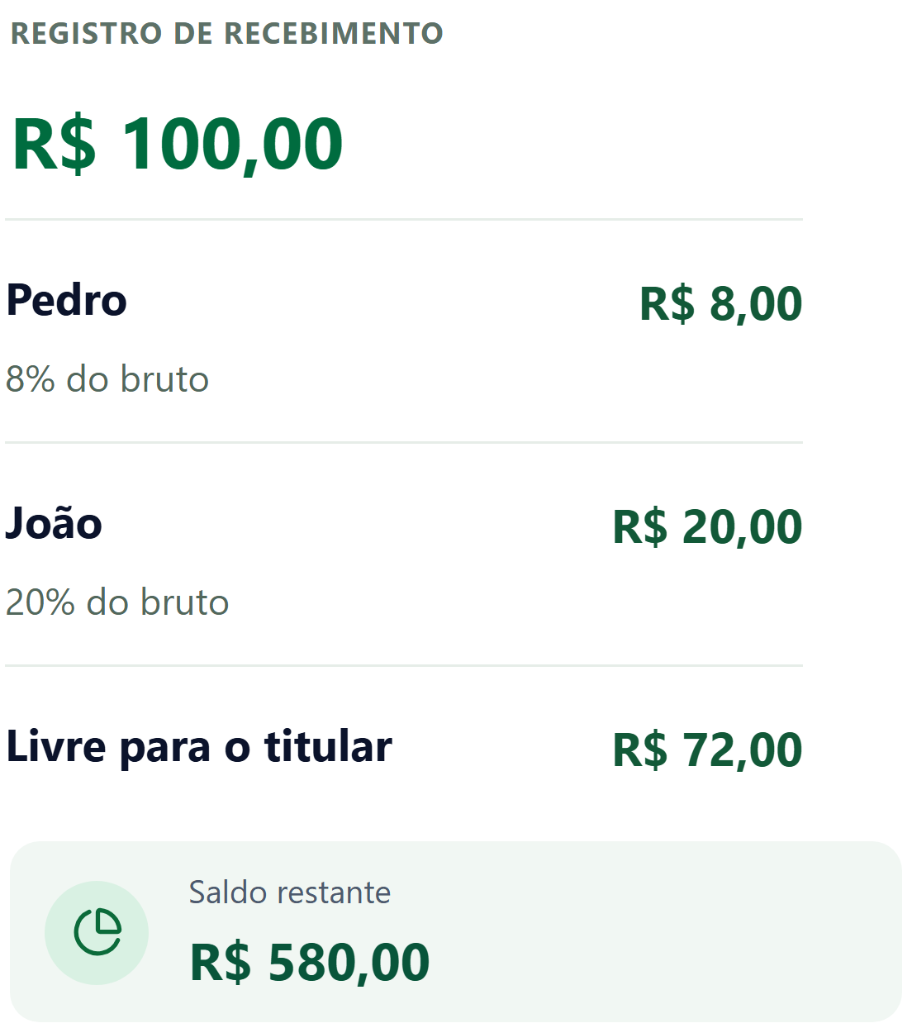
NA PRÁTICA
GIRO funcionando na prática
1
Home
2
Compromisso com João
3
Venda + resultado
Quanto está realmente livre
Regra aceita entre as partes
Cada venda atualiza automaticamente o acordo
⚠ Se o ritmo das vendas não for suficiente para o prazo, o GIRO avisa e permite propor uma renegociação.
26
Demonstração local · dados fictícios
Notes:
Narração (~30 s): Aqui a gente vê o GIRO funcionando. Primeiro, Maria acompanha quanto entrou, quanto já tem destino e quanto realmente está livre. Ela tem um compromisso de seiscentos reais com João, com 20% das vendas destinados a esse acordo. Quando entra uma venda de cem reais, o sistema aplica as regras: registra oito reais para Pedro, vinte para João e atualiza automaticamente o saldo do compromisso. E, se o ritmo das vendas não for suficiente para o prazo, o GIRO avisa e permite propor uma renegociação.

